Slide 1

DEPARTAMENTO DE CIENCIAS ECONÓMICAS, ADMINISTRATIVAS Y DE COMERCIO
INGENIERÍA EN MERCADOTECNIA
TEMA: ‘ESTUDIO DE FACTIBILIDAD PARA LA CREACIÓN DE UNA PLANTA DE RECICLAJE DE ACEITES RESIDUALES ORIGINADOS POR LUBRICADORAS Y RESTAURANTES EN LAS PARROQUIAS URBANAS Y RURALES DEL CANTÓN RUMIÑAHUI’
AUTORES: CHAVEZ LARCO CARLOSLUIS
LLUMIQUINGA GUALOTUÑA CRISTHIAM VINICIO
DIRECTOR: ING. BUENAÑO, JAVIER
CODIRECTOR: DR. SOASTI, MARCO
SANGOLQUÍ,MAYO 2015

Slide 2

ASPECTOS GENERALES DEL CANTÓN RUMIÑAHUI
Cantón Rumiñahui(GADMUR)
Situación Geográfica
Notes:
ANTECEDENTES
PNDBV: Mejorar la calidad de la educación en todos sus niveles y modalidades.
LOES: realizar y mantener un seguimiento continuo de los estudiantes graduados de las instituciones educativas de nivel superior
CEAACES:Determinar las condiciones generales de las instituciones, programas o carreras a través de la “recopilación sistemática de datos cuantitativos y cualitativos
ESTATUTO DE LA UNIVERSIDAD DE LAS FUERZAS ARMADAS – ESPE
PLAN ESTRATÉGICO INSTITUCIONAL (2012 -2016):
Objetivo 1.- “Posicionar nacional e internacionalmente a la “ESPE”,
Objetivos Específicos:1.2“Certificando y acreditando a la Institución”, 1.4“Diseñando e implementando sistemas y herramientas tecnológicas que permitan la disponibilidad de la información en tiempo real” y 1.5“Diseñando e implantando sistemas de gestión institucional”.
PLAN DE DESARROLLO ESTRATÉGICO INSTITUCIONAL
Objetivo Estratégico 1:Incrementar el reconocimiento de la Universidad de las Fuerzas Armadas – ESPE, como una institución referente en educación superior”. Estrategia 1 .1.-Alcanzar estándares nacionales e internacionales de calidadPerspectiva usuario y clientes
Objetivo estratégico 1: Incrementar la calidad de los profesionales y postgraduadosIndicadores 1.2: Indice de satisfaccion de los graduados y postgraduados con la formacion lograda en la universidad
REGLAMENTO DE SEGUIMIENTO A GRADUADOS: OBJETIVOS ESPECÍFICOS: Planes de mejora académica
Fin: ser evaluados, verificar la eficiencia de la educación impartida y obtener la acreditación respectiva.
-Emitir un juicio o diagnóstico, analizando sus componentes, funciones, procesos, a fin de que sus resultados sirvan para reformar y mejorar” el sistema de educación superior universitario
Necesidad: de realizar esta investigación para determinar el nivel de satisfacción de los estudiantes graduados del CEAC.
Contribuirá: plan de mejoras de la carrera y universidad.
Oportunidad del objetivo:
La Universidad de las Fuerzas Armadas – ESPE, a fin de lograr el mejoramiento Institucional, requiere conocer el nivel de satisfacción de los estudiantes y graduados del CEAC, determinar las condiciones generales de las institución a través de la recopilación sistemática de datos cuantitativos y cualitativos que permitan emitir un juicio o diagnóstico, analizando componentes, funciones y procesos de los servicios brindados a los servicios brindados a la comunidad universitaria.
Viabilidad del objetivo:
Para la consecución del objetivo planteado en esta investigación, se cuenta con información que el Departamento del CEAC posee, tanto en libros como en las diferentes Unidades, Servicios y Departamentos que la Universidad, brinda a la comunidad politécnica. Igualmente conforme la demanda que presente estudio requiera, se solicitará el apoyo de los estudiantes de los últimos niveles para la realización de encuestas personales, y la base de datos de los graduados para las encuestas vía internet.
Importancia del objetivo:
El objetivo propuesto es importante en términos académicos y prácticos, a la vez que me posibilitará aplicar los conocimientos adquiridos a lo largo de mi carrera universitaria en Ingeniería en Mercadotecnia, además de ser fuentes de ayuda tanto para el CEAC, como para la Universidad de las Fuerzas Armadas – ESPE, a fin de que sus resultados sirvan para reformar y mejorar el sistema de educación del departamento del CEAC y de la comunidad universitaria

Slide 3


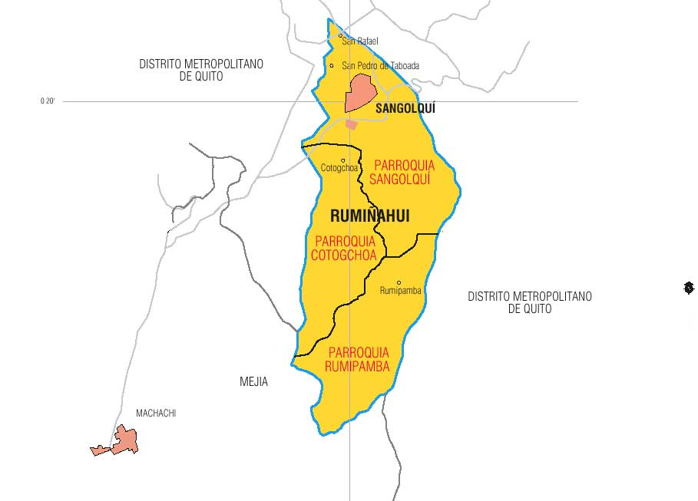
Extensión | Población
137.2 km² | 85,852 habitantes
Temperatura
10 y 29 °C
Notes:
ANTECEDENTES
PNDBV: Mejorar la calidad de la educación en todos sus niveles y modalidades.
LOES: realizar y mantener un seguimiento continuo de los estudiantes graduados de las instituciones educativas de nivel superior
CEAACES:Determinar las condiciones generales de las instituciones, programas o carreras a través de la “recopilación sistemática de datos cuantitativos y cualitativos
ESTATUTO DE LA UNIVERSIDAD DE LAS FUERZAS ARMADAS – ESPE
PLAN ESTRATÉGICO INSTITUCIONAL (2012 -2016):
Objetivo 1.- “Posicionar nacional e internacionalmente a la “ESPE”,
Objetivos Específicos:1.2“Certificando y acreditando a la Institución”, 1.4“Diseñando e implementando sistemas y herramientas tecnológicas que permitan la disponibilidad de la información en tiempo real” y 1.5“Diseñando e implantando sistemas de gestión institucional”.
PLAN DE DESARROLLO ESTRATÉGICO INSTITUCIONAL
Objetivo Estratégico 1:Incrementar el reconocimiento de la Universidad de las Fuerzas Armadas – ESPE, como una institución referente en educación superior”. Estrategia 1 .1.-Alcanzar estándares nacionales e internacionales de calidadPerspectiva usuario y clientes
Objetivo estratégico 1: Incrementar la calidad de los profesionales y postgraduadosIndicadores 1.2: Indice de satisfaccion de los graduados y postgraduados con la formacion lograda en la universidad
REGLAMENTO DE SEGUIMIENTO A GRADUADOS: OBJETIVOS ESPECÍFICOS: Planes de mejora académica
Fin: ser evaluados, verificar la eficiencia de la educación impartida y obtener la acreditación respectiva.
-Emitir un juicio o diagnóstico, analizando sus componentes, funciones, procesos, a fin de que sus resultados sirvan para reformar y mejorar” el sistema de educación superior universitario
Necesidad: de realizar esta investigación para determinar el nivel de satisfacción de los estudiantes graduados del CEAC.
Contribuirá: plan de mejoras de la carrera y universidad.
Oportunidad del objetivo:
La Universidad de las Fuerzas Armadas – ESPE, a fin de lograr el mejoramiento Institucional, requiere conocer el nivel de satisfacción de los estudiantes y graduados del CEAC, determinar las condiciones generales de las institución a través de la recopilación sistemática de datos cuantitativos y cualitativos que permitan emitir un juicio o diagnóstico, analizando componentes, funciones y procesos de los servicios brindados a los servicios brindados a la comunidad universitaria.
Viabilidad del objetivo:
Para la consecución del objetivo planteado en esta investigación, se cuenta con información que el Departamento del CEAC posee, tanto en libros como en las diferentes Unidades, Servicios y Departamentos que la Universidad, brinda a la comunidad politécnica. Igualmente conforme la demanda que presente estudio requiera, se solicitará el apoyo de los estudiantes de los últimos niveles para la realización de encuestas personales, y la base de datos de los graduados para las encuestas vía internet.
Importancia del objetivo:
El objetivo propuesto es importante en términos académicos y prácticos, a la vez que me posibilitará aplicar los conocimientos adquiridos a lo largo de mi carrera universitaria en Ingeniería en Mercadotecnia, además de ser fuentes de ayuda tanto para el CEAC, como para la Universidad de las Fuerzas Armadas – ESPE, a fin de que sus resultados sirvan para reformar y mejorar el sistema de educación del departamento del CEAC y de la comunidad universitaria

Slide 4




RESEÑA HISTORICA DEL ACEITE USADO
España
Argentina
Puerto Rico
Ecuador
1940
1990
1996
1998

Slide 5


Inicio del reciclaje en el Ecuador
Cuenca 1998
Loja
2002
Tulcán año 2008
Riobamba año 2008
Quito año 2002
Guayaquil año 2002
Notes:
Parasuraman, Zeitham y Berry (1985) definen a la calidad del servicio como “la amplitud de la diferencia que exista entre las expectativas o deseos de los usuarios y sus percepciones”.
Principal indicador de la calidad de un servicio es la satisfacción del usuario.
Mejías y Martínez (2007) define a la Satisfacción Estudiantil como “el nivel del estado de ánimo que poseen los estudiantes con respecto a su institución, como resultado de la percepción que poseen con respecto al cumplimiento de sus necesidades, expectativas e intereses”.
ELEMENTOS TANGIBLES
Apariencia de las instalaciones físicas, equipos, personal y materiales de comunicación.
FIABILIDAD
Habilidad para ejecutar el servicio prometido de forma fiable y cuidadosa.
CAPACIDAD DE RESPUESTA
Disposición y voluntad de los empleados para ayudar al cliente y proporcionar el servicio.
SEGURIDAD
Conocimiento y atención mostrados por los empleados y sus habilidades para inspirar credibilidad y confianza.
EMPATÍA
Atención individualizada que ofrecen las empresas a los usuarios.

Slide 6


1.Objetivos
OBJETIVO GENERAL
Realizar el estudio de factibilidad para la creación de una planta de reciclaje de aceites residuales originados por lubricadoras y restaurantes en las parroquias urbanas y rurales del cantón Rumiñahui”
OBJETIVOS ESPECIFICOS
Definir un marco teórico especifico que nos ayude a entender el contexto en el cual se desarrolla base para sustentar el proyecto
Realizar una investigación de mercado para conocer la cantidad de aceites residuales que se genera en las lubricadoras y restaurantes en las parroquias Urbanas y rurales del cantón Rumiñahui.
Determinar el nivel de aceptación de un nuevo producto creado a partir de aceites residuales con el fin de conocer el tamaño de mercado que este tendría.
Desarrollar un estudio técnico para determinar el tamaño, localización, recursos materiales, humanos, tecnológicos y físicos; óptimos para le ejecución del proyecto.
Realizar un estudio y evaluación financiera del proyecto, con la finalidad de definir el monto de la inversión y su rentabilidad.

Slide 7




2.Justificación
Minimizar la contaminación ambiental a través del proceso de reciclaje de aceites residuales de las parroquias Urbanas y Rurales del cantón Rumiñahui.
A nivel Mundial
Objetivos de desarrollo del milenio de la ONU 2013
A nivel Local
Plan nacional de Desarrollo/Plan Nacional para el Buen Vivir 2013-2017(ISBN-978-9942-07-448-5)
Plan de Desarrollo y Ordenamiento Territorial del gobierno autónomo descentralizado municipal de Rumiñahui “GADMUR”.
A nivel País

Slide 8


objetivo 7 : Garantizar la sostenibilidad del medio ambiente.-
Objetivo 3: Mejorar la calidad de vida de la población
Objetivo 7: Garantizar los derechos de la naturaleza y promover la sostenibilidad ambiental territorial y global
Objetivo 10 :Impulsar la transformación de la matriz productiva.-
Artículo 12 Del GADMUR , parte del Sistema Descentralizado de Gestión Ambiental:
Regular y promover la conservación del ambiente y el uso sustentable de los recursos naturales en armonía con el interés social

Slide 9

1. JUSTIFICACION
4. PRESENTACIÓN DE RESULTADOS
2. DEFINICION DEL PROBLEMA
3. OBJETIVOS
3. INVESTIGACION DE MERCADOS

Slide 10
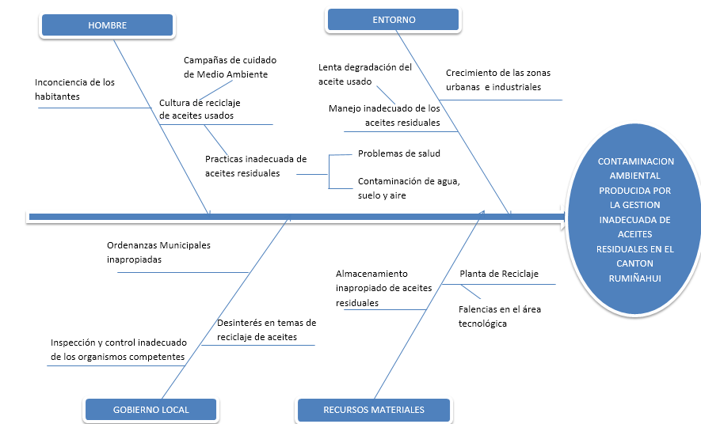

Diagrama de Causa-Efecto

Slide 11


OBJETIVOS
GENERAL
Determinar la factibilidad de comercialización de nuevos productos creados a base de aceites residuales generados por lubricadoras y restaurantes en las parroquias urbanas y rurales del Cantón Rumiñahui
Cantidad de aceites residuales
Gustos y preferencias
Demanda insatisfecha
ESPECÍFICOS

Slide 12
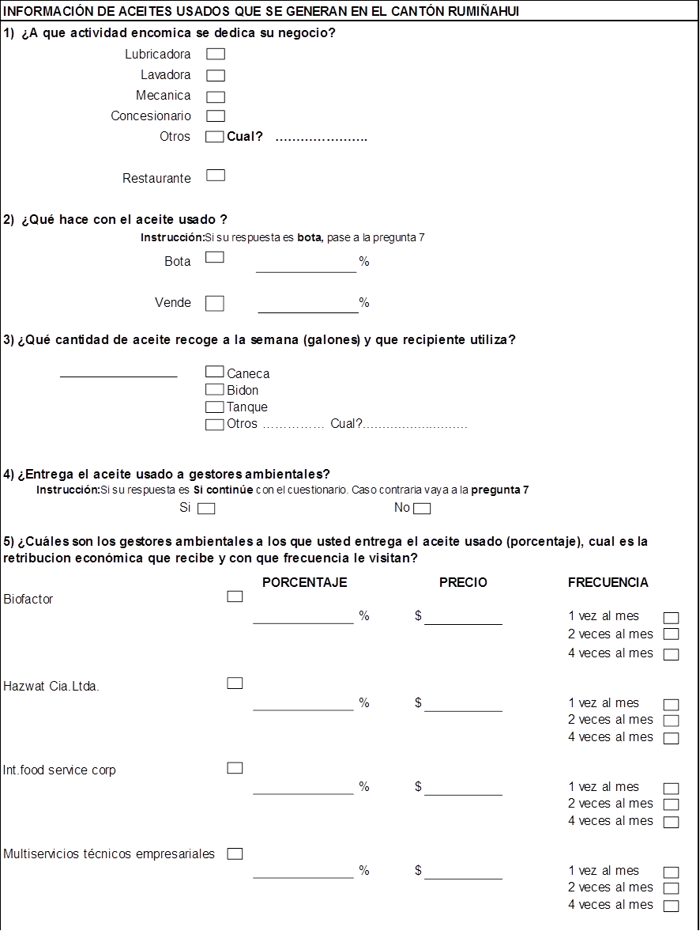
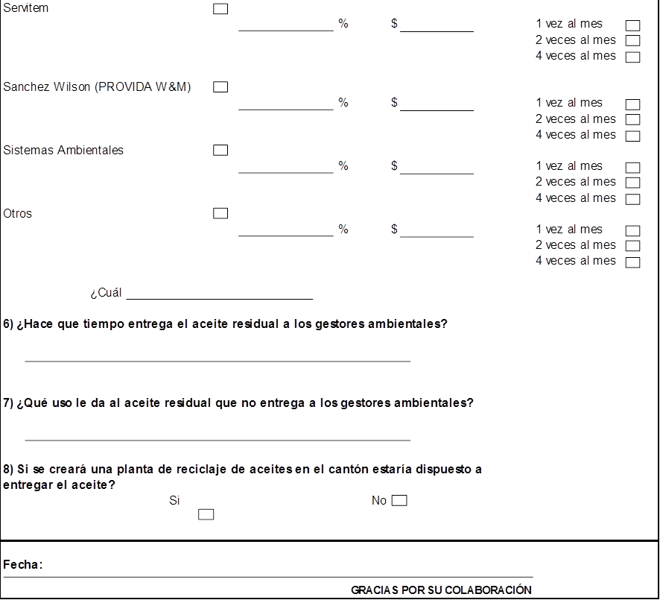

Recolección de datos

Slide 13
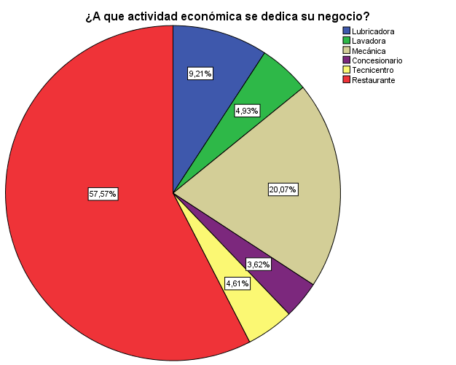

ACTIVIDAD ECONÓMICA
 |  | Frecuencia | Porcentaje | Porcentaje válido | Porcentaje acumulado
Válidos | Lubricadora | 28 | 9,2 | 9,2 | 9,2
 | Lavadora | 15 | 4,9 | 4,9 | 14,1
 | Mecánica | 61 | 20,1 | 20,1 | 34,2
 | Concesionario | 11 | 3,6 | 3,6 | 37,8
 | Tecnicentro | 14 | 4,6 | 4,6 | 42,4
 | Restaurante | 175 | 57,6 | 57,6 | 100,0
 | Total | 304 | 100,0 | 100,0

Slide 14
 |  | Frecuencia | Porcentaje | Porcentaje válido | Porcentaje acumulado
Válidos | Bota | 83 | 27,3 | 27,6 | 27,6
 | Recicla | 164 | 53,9 | 54,5 | 82,1
 | Vende | 54 | 17,8 | 17,9 | 100,0
 | Total | 301 | 99,0 | 100,0
Perdidos | Sistema | 3 | 1,0
Total |  | 304 | 100,0
Entrega de Aceite Usado a Gestores Ambientales
 |  | Frecuencia | Porcentaje | Porcentaje válido | Porcentaje acumulado
Válidos | Si | 185 | 60,9 | 61,5 | 61,5
 | No | 116 | 38,2 | 38,5 | 100,0
 | Total | 301 | 99,0 | 100,0
Perdidos | Sistema | 3 | 1,0
Total |  | 304 | 100,0

Slide 15
ACTIVIDAD ECONÓMICA - CANTIDAD
 |  | Parroquia
 |  | Sangolquí­ |  | San Rafael |  | San Pedro |  | Cotogchoa |  | Rumipamba
 |  | ¿Qué cantidad de aceite recoge a la semana (galones)? |  | ¿Qué cantidad de aceite recoge a la semana (galones)? |  | ¿Qué cantidad de aceite recoge a la semana (galones)? |  | ¿Qué cantidad de aceite recoge a la semana (galones)? |  | ¿Qué cantidad de aceite recoge a la semana (galones)?
 |  | Suma | N total | Suma | N total | Suma | N total | Suma | N total | Suma | N total
¿A qué actividad económica se dedica su negocio? | Lubricadora | 1070 | 15 | 320 | 4 | 660 | 8 | . | 1 | . | 0
 | Lavadora | 633 | 8 | 740 | 5 | . | 0 | 200 | 2 | . | 0
 | Mecánica | 2859 | 40 | 870 | 9 | 320 | 5 | 530 | 7 | . | 0
 | Concesionario | 30 | 1 | 550 | 8 | . | 0 | 80 | 2 | . | 0
 | Tecnicentro | 471 | 8 | 290 | 5 | 80 | 1 | . | 0 | . | 0
 | Restaurante | 402 | 109 | 497 | 54 | 12 | 7 | 2 | 5 | . | 0
 | Total | 5465 | 181 | 3267 | 85 | 1072 | 21 | 812 | 17 | . | 0

Slide 16
Encuesta a clientes

Slide 17
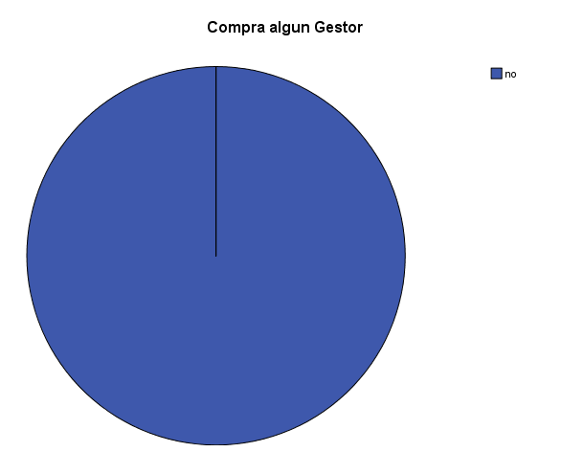
Utilización de Aceite Base
 |  | Frecuencia | Porcentaje | Porcentaje válido | Porcentaje acumulado
Válidos | si | 23 | 100,0 | 100,0 | 100,0
Le entrega algún gestor ambiental

Slide 18
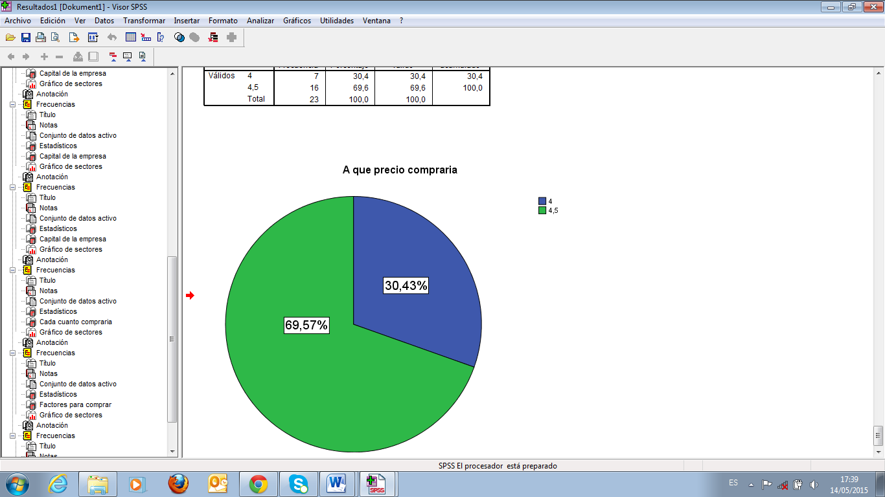
Precio
 |  | Frecuencia | Porcentaje | Porcentaje válido | Porcentaje acumulado
Válidos | 4 | 7 | 30,4 | 30,4 | 30,4
 | 4,5 | 16 | 69,6 | 69,6 | 100,0
 | Total | 23 | 100,0 | 100,0

Slide 19
DEMANDA
AÑOS | GL
2009 | 21838666
2010 | 21160585
2011 | 19992964
2012 | 18815710
2013 | 22851839
2014 | 22420823
2015 | 22636331
2016 | 22528577
2017 | 22582454
2018 | 22555516
2019 | 22568985
¿A qué actividad económica se dedica su negocio? | Lubricadora | 2020
 | Lavadora | 1273
 | Mecánica | 4449
 | Concesionario | 1120
 | Tecnicentro | 841
TOTAL |  | 9703
MENSUAL |  | 38812
ANUAL |  | 465744
2%
 |  | ¿A que actividad economica se dedica su negocio?
 |  | Lubricadora | Lavadora | Mecánica | Concesionario | Tecnicentro | TOTAL
¿Entrega el aceite usado a gestores ambientales? | Si | 26 | 15 | 53 | 11 | 12 | 117
 | No | 2 | 0 | 8 | 0 | 2 | 12
Total |  | 28 | 15 | 61 | 11 | 14 | 129
9%

Slide 20


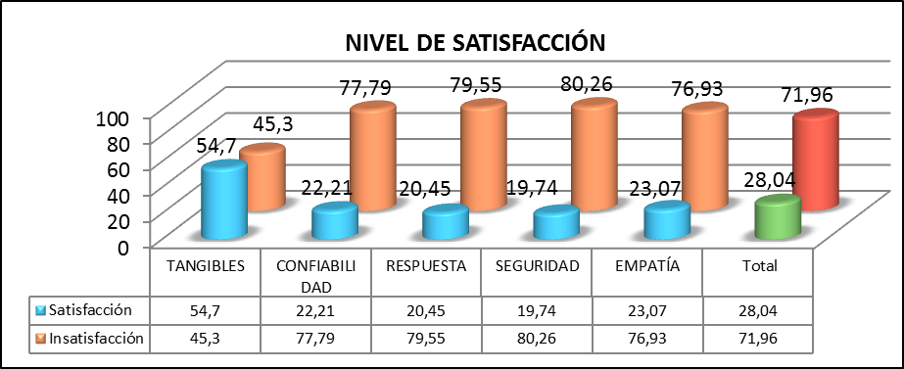
MIX DE MKT
“Recicla para Producir calidad”
PRODUCTO
PRECIO
Será en empaques de plástico biodegradable, para contribuir a la disminución de la contaminación.
Envíos del producto directamente a la empresa para facilidad de la adquisición.
Seguimiento a todos los clientes para determinar su grado de satisfacción con el producto
Los factores que influyen :
Costos
Potencial demanda
Competencia
Coyuntura económica
Política e impuestos
Galón : 4,50
Tanque:220
Notes:
Establecer lineamientos, bases y fundamentos antes de comenzar el trabajo práctico para evitar perder tiempo y recursos por errores cometidos durante el desarrollo.
La satisfacción universitaria se puede analizar a través de diversas metodologías, sin embargo el modelo más adecuado para la elaboración del cuestionario es el modelo SERVQUAL para medición de la relación entre expectativas y percepciones, porque permite detectar específicamente en donde se presentan los niveles de insatisfacción a diferencia de otras en las que no se pueden interpretar los resultados.
Existe insatisfacción de los graduados y estudiantes del CEAC, por parte de los servicios brindados por la Universidad de las Fuerzas Armadas – ESPE, en 5 de las 5 dimensiones analizadas.
Siendo la dimensión de CAPACIDAD DE RESPUESTA la que presenta mayor nivel de insatisfacción (-52,26), seguida por la dimensión de Empatía (-44,01), Confiabilidad ( -41,16) y Seguridad (-39,38), mientras que la Dimensión con menor índice de insatisfacción es la de Elementos Tangibles (-10,34) , por tal motivo estos son insumo para la formulación de acciones correctivas y de mejora.
En la diferencia del total de percepciones y expectativas, Antes de aplicar el peso de jerarquización se determino que la media aritmética, resultado de las diferencia entre expectativas y percepciones del promedio del total de dimensiones, es de (-1,80).
ELEMENTOS TANGIBLES, se encuentra la mayor brecha en el mejoramiento y actualización permanente de los equipos con los que cuenta la Universidad y los elementos comunicacionales satisfacen las expectativas de funcionalidad y atractivo visual.
CONFIABILIDAD, las mayores brechas se encuentran en el servicio que brinda el personal administrativo, falta de comprensión y colaboración en la solución de problemas, y la eficiencia en la prestación de servicios desde la primera vez.
CAPACIDAD DE RESPUESTA cuyas mayores brechas se encuentran en el aspecto administrativo, evidenciando deficiencias en la adecuada y oportuna comunicación de fechas de culminación el servicio prestado (solicitudes, registro, matriculación y solución de problemas), el tiempo de respuesta, tratamiento y atención del mismo.
SEGURIDAD las mayores brechas detectadas en esta dimensión son las acciones realizadas por parte del personal administrativo en el aspecto atención, educación, falta de seguridad en los trámites administrativos y la suficiencia de conocimientos para dar respuesta a las inquietudes de los estudiantes
EMPATÍA las mayores brechas mostradas, se encuentran en el interés mostrado por la Universidad hacia el estudiante, si los toma en cuenta en las decisiones, actividades, proyectos y eventos. También se nota una fuerte brecha en si los horarios los horarios de clase y la atención individualizada por parte del personal administrativo.
El veinte porciento 20% de correcciones que se tienen que hacer para transformar la insatisfacción de los clientes a satisfacción, se basa en el mejoramiento y actualización permanente de los equipos y materiales de comunicación enfocados en las necesidades de los estudiantes, mientras que el cincuenta porciento (40%) está dirigido hacia el análisis, evaluación y seguimiento a la mejora de espacios, servicios y procesos que brinda la universidad, general una política de participación activa del personal en el análisis y mejora de los procesos y dar el adecuado tratamiento y seguimiento a las solicitudes, quejas y sugerencias, mientras que el veinte (20%) está dirigido al diseñar un plan capacitación y formación permanente para el personal y a la realización permanente de procesos de evaluación y seguimiento de desempeño del personal. Por último el veinte porciento (20%) restante se divide equitativamente entre mejorar la imagen de servicios que brinda la universidad (10%) y mejora de horarios de acuerdo a las necesidades de los estudiantes (10%).

Slide 21

MIX DE MKT
“Recicla para Producir calidad”
PLAZA
PROMOCIÓN
Guayaquil
FLYRE
ROLL UP
VALLA PUBLICITARIA
QUITO
SANTO DOMINGO
LOJA
Notes:
Establecer lineamientos, bases y fundamentos antes de comenzar el trabajo práctico para evitar perder tiempo y recursos por errores cometidos durante el desarrollo.
La satisfacción universitaria se puede analizar a través de diversas metodologías, sin embargo el modelo más adecuado para la elaboración del cuestionario es el modelo SERVQUAL para medición de la relación entre expectativas y percepciones, porque permite detectar específicamente en donde se presentan los niveles de insatisfacción a diferencia de otras en las que no se pueden interpretar los resultados.
Existe insatisfacción de los graduados y estudiantes del CEAC, por parte de los servicios brindados por la Universidad de las Fuerzas Armadas – ESPE, en 5 de las 5 dimensiones analizadas.
Siendo la dimensión de CAPACIDAD DE RESPUESTA la que presenta mayor nivel de insatisfacción (-52,26), seguida por la dimensión de Empatía (-44,01), Confiabilidad ( -41,16) y Seguridad (-39,38), mientras que la Dimensión con menor índice de insatisfacción es la de Elementos Tangibles (-10,34) , por tal motivo estos son insumo para la formulación de acciones correctivas y de mejora.
En la diferencia del total de percepciones y expectativas, Antes de aplicar el peso de jerarquización se determino que la media aritmética, resultado de las diferencia entre expectativas y percepciones del promedio del total de dimensiones, es de (-1,80).
ELEMENTOS TANGIBLES, se encuentra la mayor brecha en el mejoramiento y actualización permanente de los equipos con los que cuenta la Universidad y los elementos comunicacionales satisfacen las expectativas de funcionalidad y atractivo visual.
CONFIABILIDAD, las mayores brechas se encuentran en el servicio que brinda el personal administrativo, falta de comprensión y colaboración en la solución de problemas, y la eficiencia en la prestación de servicios desde la primera vez.
CAPACIDAD DE RESPUESTA cuyas mayores brechas se encuentran en el aspecto administrativo, evidenciando deficiencias en la adecuada y oportuna comunicación de fechas de culminación el servicio prestado (solicitudes, registro, matriculación y solución de problemas), el tiempo de respuesta, tratamiento y atención del mismo.
SEGURIDAD las mayores brechas detectadas en esta dimensión son las acciones realizadas por parte del personal administrativo en el aspecto atención, educación, falta de seguridad en los trámites administrativos y la suficiencia de conocimientos para dar respuesta a las inquietudes de los estudiantes
EMPATÍA las mayores brechas mostradas, se encuentran en el interés mostrado por la Universidad hacia el estudiante, si los toma en cuenta en las decisiones, actividades, proyectos y eventos. También se nota una fuerte brecha en si los horarios los horarios de clase y la atención individualizada por parte del personal administrativo.
El veinte porciento 20% de correcciones que se tienen que hacer para transformar la insatisfacción de los clientes a satisfacción, se basa en el mejoramiento y actualización permanente de los equipos y materiales de comunicación enfocados en las necesidades de los estudiantes, mientras que el cincuenta porciento (40%) está dirigido hacia el análisis, evaluación y seguimiento a la mejora de espacios, servicios y procesos que brinda la universidad, general una política de participación activa del personal en el análisis y mejora de los procesos y dar el adecuado tratamiento y seguimiento a las solicitudes, quejas y sugerencias, mientras que el veinte (20%) está dirigido al diseñar un plan capacitación y formación permanente para el personal y a la realización permanente de procesos de evaluación y seguimiento de desempeño del personal. Por último el veinte porciento (20%) restante se divide equitativamente entre mejorar la imagen de servicios que brinda la universidad (10%) y mejora de horarios de acuerdo a las necesidades de los estudiantes (10%).

Slide 22
4. ESTUDIO TECNICO
FACTOR | PESO | Valle de los Chillos |  | Quito Norte |  | Quito Sur
 |  | CALIF. | PONDER. | CALIF. | PONDER. | CALIF. | PONDER.
Afluencia de clientes | 25% | 9 | 2,25 | 8 | 2 | 6 | 1,5
Proveedores | 20% | 9 | 1,8 | 6 | 1,2 | 4 | 0,8
Costo de materiales | 15% | 6 | 0,9 | 6 | 0,9 | 5 | 0,75
Cotización de terreno | 20% | 7 | 1,4 | 6 | 1,2 | 6 | 1,2
Parqueadero | 10% | 5 | 0,5 | 2 | 0,2 | 5 | 0,5
Disponibilidad del local | 10% | 7 | 0,7 | 5 | 0,5 | 2 | 0,2
TOTAL | 100% |  | 7,55 |  | 6 |  | 4,95

Slide 23
Procesos de producción en función del flujo
Recolección y almacenamiento de materia prima
es un modelo teórico que permite describir el desarrollo de las actividades de una organización empresarial generando valor al cliente final
Transformación del aceite usado
Colocación del Aceite base
Comercialización
Atención al cliente
Gestión gerencial
Administración de Recursos Humanos
Gestion Aministrativa
Gestión financiera

Slide 26
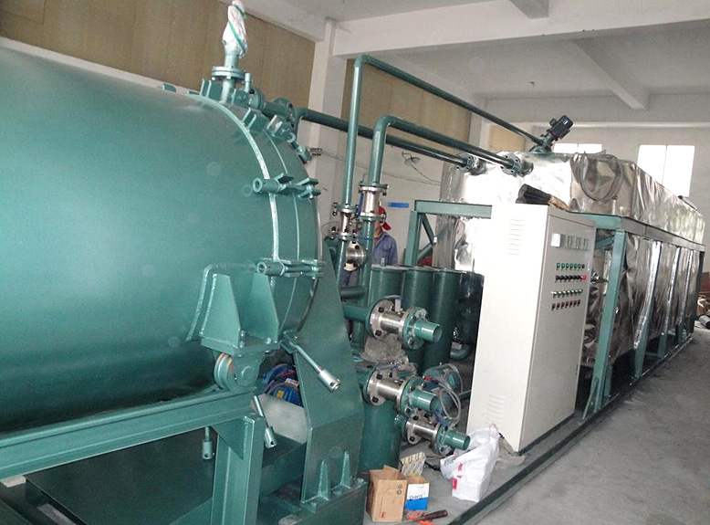

CONCEPTO | No. EMPLEADOS
PERSONAL
Gerente | 1
Contador | 1
Ing. Bioquímico | 1
Vendedor | 1
Bodeguero | 1
Choferes | 1
Personal de Limpieza | 1

Slide 27
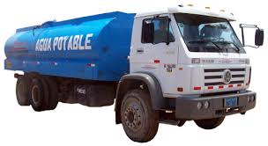


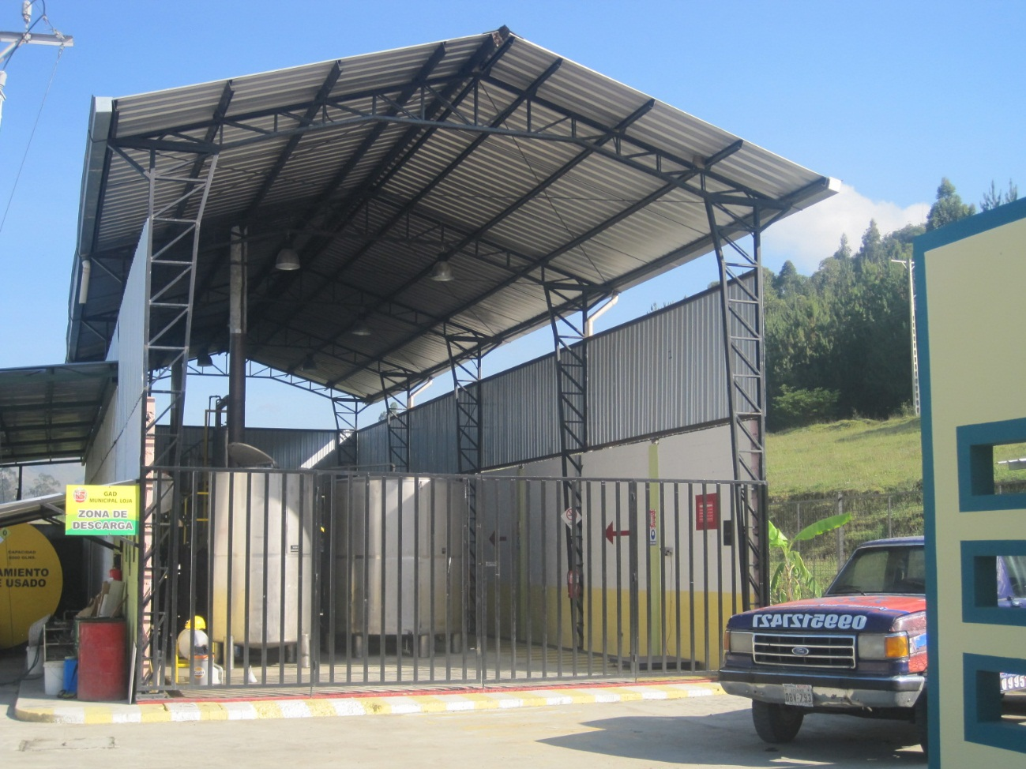
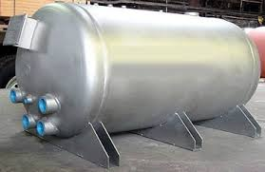

Slide 28
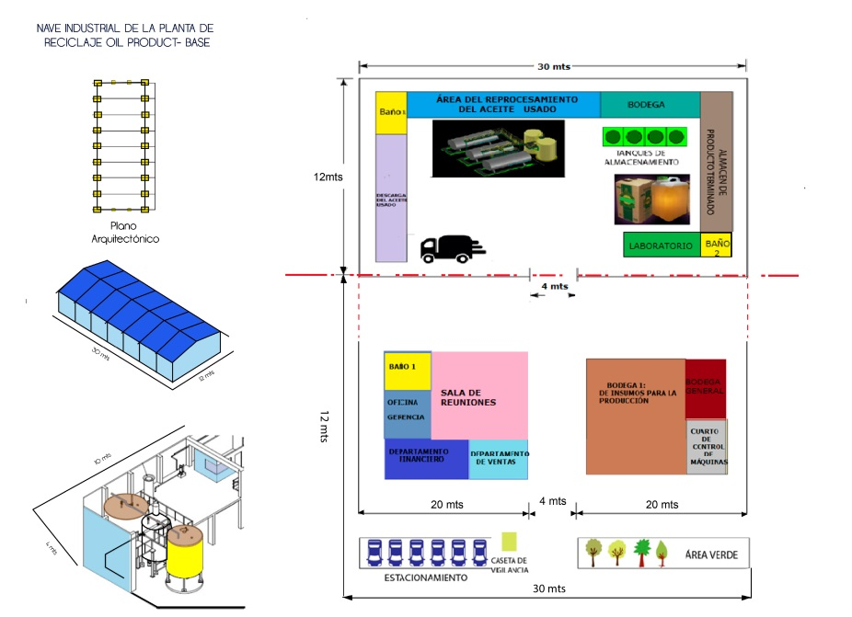

Slide 29
PRESUPUESTO DE INVERSION
Total Activos Fijos | $ 174.059,00
ACTIVOS INTANGIBLES | VALOR TOTAL
Gasto de constitución | $ 3.000,00
Patente | $ 10.000,00
Publicidad y Promoción | $ 3.760,40
Total Activos Intangibles | $ 16.760,40
TOTAL ACTIVOS FIJOS E INTANGIBLES | $ 190.819,40
CAPITAL DE TRABAJO | $ 23.221,62
TOTAL DE INVERSIONES | $ 214.041,02

Slide 30
EGRESOS
 | AÑOS
CONCEPTO | 2015 | 2015 | 2015 | 2015 | 2015
Aceite base | 41916,96 | 46527,8256 | 51645,88642 | 57326,93392 | 63632,89665
Costo Variable Unitario | $ 2,89 | $ 2,89 | $ 2,89 | $ 2,89 | $ 2,89
COSTO VARIABLE TOTAL | $ 121.003,09 | $ 134.313,43 | $ 149.087,90 | $ 165.487,57 | $ 183.691,20
ITEMS | UNIDAD DE MEDIDA | CANTIDAD | VALOR UNITARIO | TOTAL
Agua | Mes | 12 | $ 100,00 | $ 1.200,00
Luz | Mes | 12 | $ 150,00 | $ 1.800,00
Teléfono e Internet | Mes | 12 | $ 40,00 | $ 480,00
Cámaras de Vigilancia |  |  |  | $ 1.200,00
Alarma de Instalaciones |  |  |  | $ 540,00
Mantenimiento Vehículos | Mes | 12 | $ 150,00 | $ 1.800,00
Alimentación y Transporte | Mes | 12 | $ 100,00 | $ 1.200,00
Total |  |  |  | $ 22.620,00

Slide 31
GASTO ADMINISTRATIVO
CONCEPTO | UNIDAD DE MEDIDA | CANTIDAD | No. EMPLEADOS | VALOR MENSUAL | COSTO ANUAL
PERSONAL
Gerente | Mes | 12 | 1 | $ 1.500,00 | $ 18.000,00
Contador | Mes | 12 | 1 | $ 950,00 | $ 11.400,00
Ing. Bioquímico | Mes | 12 | 1 | $ 1.200,00 | $ 14.400,00
Vendedor | Mes | 12 | 1 | $ 600,00 | $ 7.200,00
Bodeguero | Mes | 12 | 1 | $ 345,00 | $ 4.140,00
Choferes | Mes | 12 | 1 | $ 500,00 | $ 6.000,00
Personal de Limpieza | Mes | 12 | 1 | $ 340,00 | $ 4.080,00
SUBTOTAL |  |  |  |  | $ 65.220,00
MATERIALES DE OFICNIA
Suministros de Oficina | ANUAL |  |  |  | $ 1.500,00
útiles de Aseo y Limpieza | ANUAL |  |  |  | $ 500,00
SUBTOTAL |  |  |  |  | $ 2.000,00
TOTAL |  |  |  |  | $ 67.220,00

Slide 32
Análisis de sensibilidad sin financiamiento
CRITERIO DE EVALUACION | DATOS ORIGINALES | REDUCCION DE LAS VENTAS 5% | AUMENTO DE LAS VENTAS 5%
VAN | $ 192,72 | $ -21.085,69 | $ 21.471,13
TIR | 11% | 8% | 15%
Análisis de sensibilidad con financiamiento
CRITERIO DE EVALUACION | DATOS ORIGINALES | REDUCCION DE LAS VENTAS 5% | AUMENTO DE LAS VENTAS 5%
VAN | $ 20.652,11 | $ -920,81 | $ 42.225,03
TIR | 12% | 7% | 16%

Slide 33


Conclusiones
Por medio de la investigación de mercados, se determinó que el producto optimo es el aceite base que se originan de las mecánicas, lavadoras, tecnicentros y concesionarios del cantón Rumiñahui.
De todo el aceite residual que botan o no entregan a los gestores ambientales, se lograra cubrir el 1% de la demanda a nivel de Pichincha, por lo que es necesario recoger el aceite usado de las demás provincias como lo realiza Biofactor.
El censo realizado a los posibles clientes es favorable ya que el 100% de las empresas dijo que si nos comprarían el aceite base, siempre y cuando el grado API de calidad sea el más adecuado y cumpla con las expectativas.
El precio estimado se lo realizo en base a tres factores; la competencia, la encuesta y cubrir los costos, por lo cual se determinó que el precio óptimo para que no exista pérdida es de 6$
Mediante el método cualitativo por puntos los cuales definen los factores locacionales decisivos dieron como resultado que la ubicación óptima para la empresa es en el Valle de los Chillos, la parroquia de Cotogchoa.
La estructura de financiamiento será de 60% capital propio y 40% por préstamo bancario; con el análisis de sensibilidad sin financiamiento se determinó que la TIR es 11% y el VAN $ 192,72 y con financiamiento la TIR es 12% y el VAN $20.652,11; en los dos casos positivos lo que demuestra que el proyecto es factible y se lo puede realizar.
Notes:
Considerar el presente estudio enfocado en diagnosticar y analizar el nivel de satisfacción de los graduados del Departamento de Ciencias Económicas, Administrativas y de Comercio de la Universidad de las Fuerzas Armadas – ESPE, y ejecutar la propuesta estratégica que ha arrojado el Modelo SERVQUAL aplicado, a con referencia a la relación existente entre expectativas y percepciones, de acuerdo al peso o importancia de las 5 dimensiones propuestas en el modelo, las cuales los graduados y estudiantes del CEAC jerarquizaron, y siguiendo cada uno de los pasos indicados en el presente estudio a fin de mejorar, elevar el nivel de satisfacción del servicio prestado, propiciar el retorno de profesionales formados en este Centro Universitario y sobre todo elevar la categoría de este Centro de Formación Profesional denominado Universidad de las Fuerzas Armadas – ESPE.
Adicionalmente se podría avanzar el estudio en cuanto a periodicidad y amplitud, refiriéndonos con esto a realizar los anteriores ejercicios en todos los departamentos y servicios que brinda la Universidad de las Fuerzas Armadas, al finalizar cada periodo académico, cuyo objetivo será ver, el aumento o disminución de satisfacción y con ello se aporta al mejoramiento continuo de la Universidad.
Revisar la metodología propuesta en este trabajo de investigación, sus lineamientos y fundamentos, para facilitar el análisis y aplicación de las soluciones a los problemas existentes.
Considerar el Modelo SERVQUAL en futuras investigaciones de satisfacción de servicios, ya que posibilita identificar observaciones o deficiencias de una manera rápida, detallada y concisa, además permite determinar la brecha existente entre precepción y expectativa.
Aprovechar los resultados obtenidos en la aplicación del modelo SERVQUAL desarrollado en esta investigación, refiriéndose a la brecha entre expectativa y percepción y las posibles estrategias formuladas para minimizarlas o eliminarlas.
2:
Fin: ser evaluados, verificar la eficiencia de la educación impartida y obtener la acreditación respectiva.
-Emitir un juicio o diagnóstico, analizando sus componentes, funciones, procesos, a fin de que sus resultados sirvan para reformar y mejorar” el sistema de educación superior universitario
Necesidad: de realizar esta investigación para determinar el nivel de satisfacción de los estudiantes graduados del CEAC.
Contribuirá: plan de mejoras de la carrera y universidad.

Slide 34

Recomendaciones
Investigar técnicamente y científicamente el grado api
Mantener relaciones de cooperación con los gestores
Determinar la estrategia más viable para posicionar
Notes:
Considerar el presente estudio enfocado en diagnosticar y analizar el nivel de satisfacción de los graduados del Departamento de Ciencias Económicas, Administrativas y de Comercio de la Universidad de las Fuerzas Armadas – ESPE, y ejecutar la propuesta estratégica que ha arrojado el Modelo SERVQUAL aplicado, a con referencia a la relación existente entre expectativas y percepciones, de acuerdo al peso o importancia de las 5 dimensiones propuestas en el modelo, las cuales los graduados y estudiantes del CEAC jerarquizaron, y siguiendo cada uno de los pasos indicados en el presente estudio a fin de mejorar, elevar el nivel de satisfacción del servicio prestado, propiciar el retorno de profesionales formados en este Centro Universitario y sobre todo elevar la categoría de este Centro de Formación Profesional denominado Universidad de las Fuerzas Armadas – ESPE.
Adicionalmente se podría avanzar el estudio en cuanto a periodicidad y amplitud, refiriéndonos con esto a realizar los anteriores ejercicios en todos los departamentos y servicios que brinda la Universidad de las Fuerzas Armadas, al finalizar cada periodo académico, cuyo objetivo será ver, el aumento o disminución de satisfacción y con ello se aporta al mejoramiento continuo de la Universidad.
Revisar la metodología propuesta en este trabajo de investigación, sus lineamientos y fundamentos, para facilitar el análisis y aplicación de las soluciones a los problemas existentes.
Considerar el Modelo SERVQUAL en futuras investigaciones de satisfacción de servicios, ya que posibilita identificar observaciones o deficiencias de una manera rápida, detallada y concisa, además permite determinar la brecha existente entre precepción y expectativa.
Aprovechar los resultados obtenidos en la aplicación del modelo SERVQUAL desarrollado en esta investigación, refiriéndose a la brecha entre expectativa y percepción y las posibles estrategias formuladas para minimizarlas o eliminarlas.
2:
Fin: ser evaluados, verificar la eficiencia de la educación impartida y obtener la acreditación respectiva.
-Emitir un juicio o diagnóstico, analizando sus componentes, funciones, procesos, a fin de que sus resultados sirvan para reformar y mejorar” el sistema de educación superior universitario
Necesidad: de realizar esta investigación para determinar el nivel de satisfacción de los estudiantes graduados del CEAC.
Contribuirá: plan de mejoras de la carrera y universidad.

Slide 35

Muchas Gracias
Notes:
Medición del cumplimiento o evaluación del cumplimiento
Contamos las fallas xq es la manenora en cm tenemos q mejor , desde esta forma vemos las cuanta es Brecha: mi enfoque eliminar las fallas necesito
Evaluación del desempeño del proceso , para conocer su nivel de calidad su capacidad para cumplir con lo esperado con las expectativas

